Slide 1
Valuation Class
@leandro_edufinance

Slide 2
Demonstrações Financeiras

Slide 3
1. Balanço Patrimonial
2. DRE
3. DFC

Slide 4
1. Balanço Patrimonial
2. DRE
3. DFC

Slide 5
1.
Balanço Patrimomial

Slide 6

pra onde o dinheiro vai
de onde o dinheiro vem

Slide 7




Ativo
Passivo
Aqui fica o dinheiro que a empresa pegou “emprestado”
O dinheiro é usado pra comprar...
Patrimônio Líquido
Aqui fica o dinheiro dos sócios

Slide 8
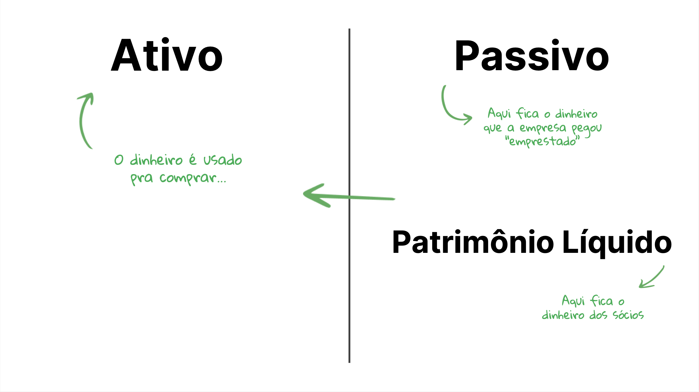

Lucro

Slide 9
Conseguir dinheiro
(passivo + patrimônio líquido)
Comprar Ativos
Ativos dão lucro

Slide 10
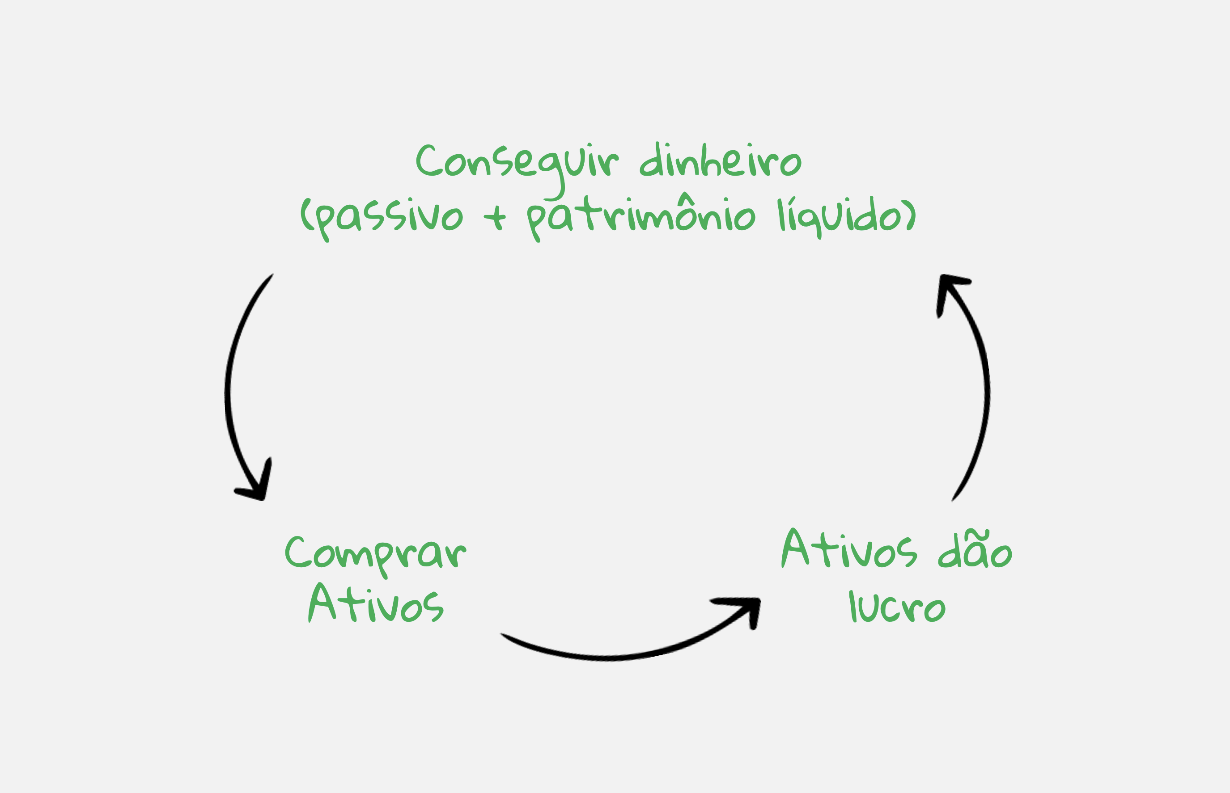
Ciclo Operacional

Slide 11
Ativo
Passivo
Circulante
Circulante
📦 Caixa e Equivalentes
📦 Salários
📦 Aplicações Financeiras
📦 Fornecedores
📦 Estoques
📦 Tributos
📦 Contas a Receber
📦 Empréstimos e Financiamentos
📦 Tributos a Recuperar
📦 Outros
📦 Despesas Antecipadas
Não Circulante
📦 Outros
📦 Empréstimos e Financiamentos
📦 Outros
Não Circulante
Patrimônio Líquido
📦 Realizável de Longo Prazo
📦 Imobilizado
📦 Capital Social
📦 Investimentos
📦 Reservas
📦 Intangíveis
📦 Prejuízo Acumulado

Slide 12
Lucro

Slide 13

Lucro
Como isso realmente aconteceu?
🤔

Slide 14
2.
Demonstração do Resultado do Exercício
(DRE)

Slide 15





Receita Bruta
Devoluções, descontos e impostos
Receita Líquida
Lucro Bruto
Custo da Mercadoria (ou serviço) Vendido
Lucro Antes dos Juros e IR
Despesas
Rendimento das aplicações financeiras
(administrativas, vendas, depreciação, amortização e não operacionais)
Lucro Antes do IR
Juros dos Empréstimos
Lucro Líquido
Imposto de Renda (25%) + CSLL (9%)
O que sobra pro acionista
😅

Slide 16
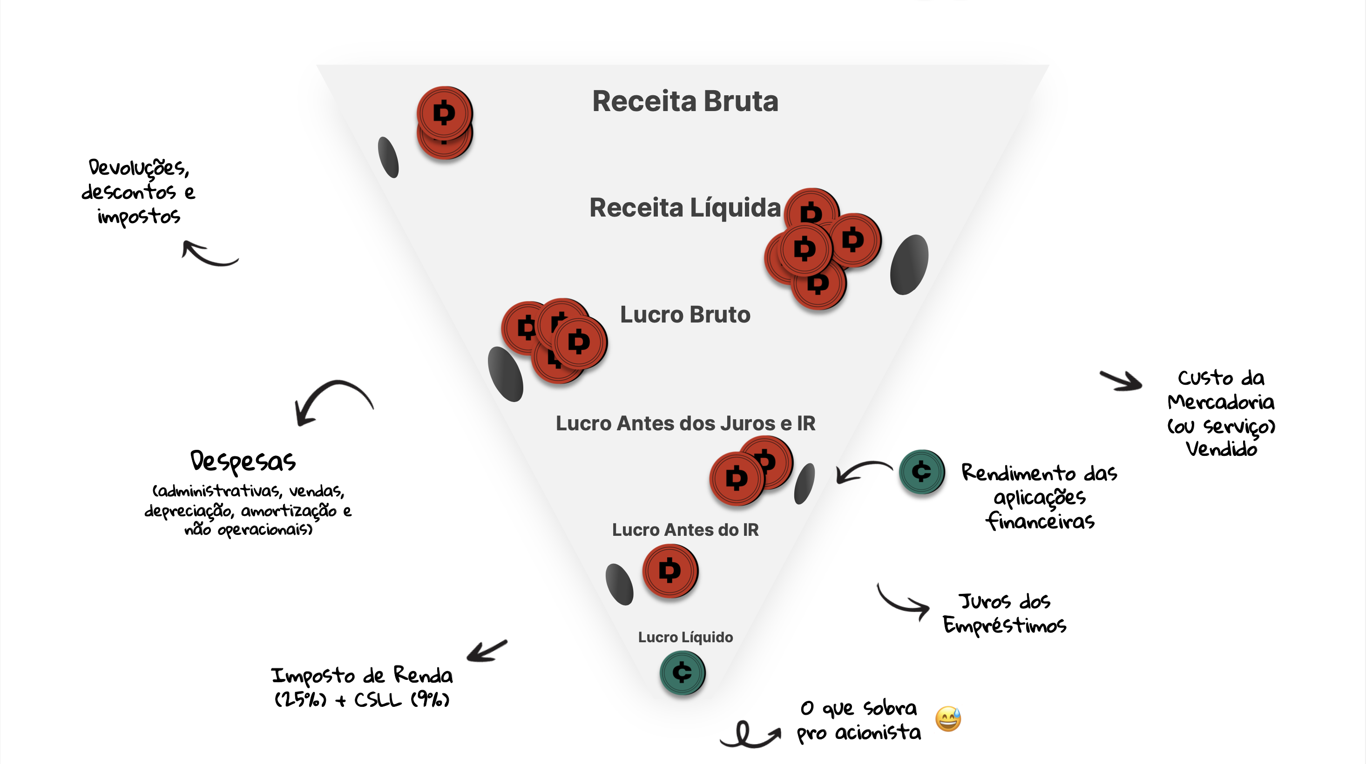

Compensar prejuízo
Reservas
Dividendos!

Slide 17
Ativo
Passivo
Circulante
Circulante
📦 Caixa e Equivalentes
📦 Salários
📦 Aplicações Financeiras
📦 Fornecedores
📦 Estoques
📦 Tributos
📦 Contas a Receber
📦 Empréstimos e Financiamentos
📦 Tributos a Recuperar
📦 Outros
📦 Despesas Antecipadas
Não Circulante
📦 Outros
📦 Empréstimos e Financiamentos
📦 Outros
Não Circulante
Patrimônio Líquido
📦 Realizável de Longo Prazo
📦 Imobilizado
📦 Capital Social
📦 Investimentos
📦 Reservas
📦 Intangíveis
📦 Prejuízo Acumulado

Slide 18
Valor da Empresa
Valuation
(em 5 min)
Número de Ações
=
Valor da Ação
😎
Isso a gente sabe

Slide 19
Valor da Empresa
Valuation
(em 5 min)
Isso é o que a gente quer encontrar no final
Número de Ações
=
Valor da Ação
😎
Isso a gente sabe

Slide 20
Valor da Empresa
Valuation
(em 5 min)
Só falta calcular isso
Isso é o que a gente quer encontrar no final
Número de Ações
=
Valor da Ação
😎
Isso a gente sabe

Slide 21
Valor da Empresa
Valuation
(em 5 min)
Fluxo de Caixa Livre (FCF)
Quanto de “lucro” ela vai gerar pra você
=
Enquanto ela existir

Slide 22
Valor da Empresa
Valuation
(em 5 min)
R$ 1.000 aqui, valem muito + que…
FCF
+
FCF
+
FCF
+
…
=
2022
2023
2024
… aqui

Slide 23
R$ 1.000
Valuation
(em 5 min)
Anos
x
(1 +Rendimento)
=
Quanto eu vou ter no futuro

Slide 24
R$ 1.000
Valuation
(em 5 min)
O quanto eu vou ter no presente
Quanto eu vou ter no futuro
=
Anos
(1 +Rendimento)

Slide 25
Valor da Empresa
Valuation
(em 5 min)
R$ 1.000 aqui, valem muito + que…
FCF
+
FCF
+
FCF
+
…
=
2022
2023
2024
… aqui

Slide 26

Valor da Empresa
Valuation
(em 5 min)
perpetuidade
FCF
FCF
FCF
2022
+
2023
+
2024
+
…
=
1
2
3
(1 + WACC)
(1 + WACC)
(1 + WACC)

Slide 27
Valor da Empresa
Valuation
(em 5 min)
crescimento
crescimento
crescimento
crescimento
FCF
FCF
FCF
FCF
x (1 +G)
2022
+
2023
+
2024
+
2024
=
1
2
3
(1 + WACC)
(1 + WACC)
(1 + WACC)
3
(WACC-G) * (1 + WACC)

Slide 28
Valor da Empresa
Valuation
(em 5 min)
crescimento
crescimento
crescimento
crescimento
FCF
FCF
FCF
FCF
x (1 +G)
2022
+
2023
+
2024
+
2024
=
1
2
3
(1 + WACC)
(1 + WACC)
(1 + WACC)
3
(WACC-G) * (1 + WACC)

Slide 29
2 Métodos de calcular o valuation

Slide 30
Calcular quanto vale a empresa levando em conta…

Slide 31
Só o dinheiro dos acionistas
(Free Cash Flow to Equity)
1.

Slide 32
Lucro Líquido
- Variação do Capital de Giro
- CAPEX
FCFE

Slide 33
O Dinheiro dos
Acionistas e Credores
(Free Cash Flow to the Firm)
2.

Slide 34

Dívida
Equity

Slide 35
EBIT
- IR + CSLL
- Variação do Capital de Giro
- CAPEX
FCFF

Slide 36
1. Projetar o FCFF
Etapas do Valuation
2. Calcular o WACC
3. Calcular o Growth

